Slide 1
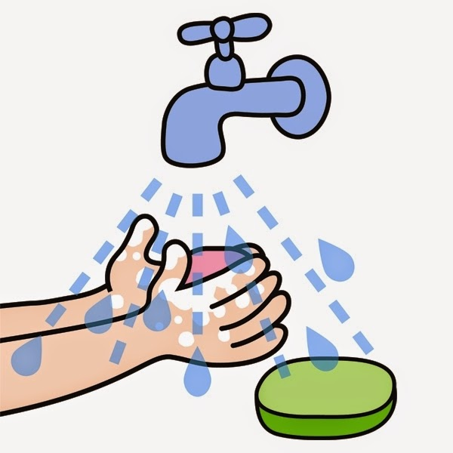
15 октября
ВСЕМИРНЫЙ
ДЕНЬ
ЧИСТЫХ РУК
Notes:
Здравствуйте уважаемые учителя и ученики! Сегодня мы с Вами побеседуем на очень Важную тему, касающуюся Вашего здоровья. Надеюсь занятие будет интересным и Вы будете активно участвовать в дискуссии. Итак.
Может кто-нибудь из Вас знает какой праздник во всем мире отмечается 15 октября? С 2008г. мир отмечает замечательный праздник «Всемирный день чистых рук или день мытья рук». Логотипом данного праздника является вода, душистое мыло и чистые руки!

Slide 2
15 октября отмечается необычный праздник – Всемирный день чистых рук.
Ежегодно в различных странах мира в это время проводятся мероприятия, посвящённые гигиене рук, правильному их мытью, важности поддержания чистоты рук.
Неужели проблема настолько серьёзная?
Для чего нужно мыть руки и как?
Давайте будем разбираться
Notes:
В этой связи ежегодно в октябре в различных странах проводятся мероприятия и акции, посвящённые гигиене рук, правильному их мытью, важности поддержания чистоты рук.
2

Slide 3
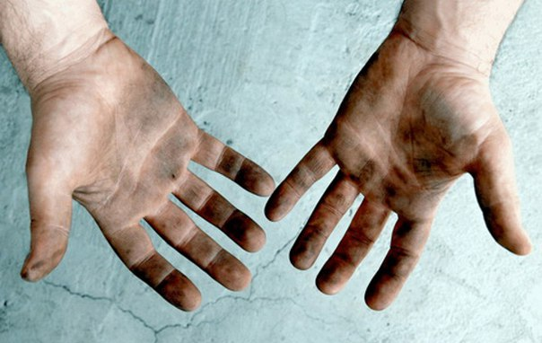
Почему важно соблюдать гигиену рук?
Грязные руки
Чистые руки
Видимые загрязнения
Здоровье и сила
Профилактика кишечных инфекций
Профилактика воздушно-капельных инфекций, в т.ч. гриппа
Аккуратность и опрятность
Хорошее настроение
Бодрость духа
Интересное времяпровождение
Свежий воздух
Вкусная и полезная еда
Невидимые загрязнения
(бактерии, вирусы)
Инфекционные болезни
Лечение
Ослабление организма
Notes:
Друзья! Почему же важно соблюдать гигиену руке? Давайте разберёмся. На грязных руках кроме видимого загрязнения могут находиться и невидимые невооружённым глазом вирусы, бактерии, другие микроорганизмы, что может привести к развитию инфекционных заболеваний, ослаблению организма, необходимости лечения, приема лекарств. В свою очередь, чистые руки – это залог здоровья, это профилактика инфекционных заболеваний (кишечных и воздушно-капельных). В здоровом теле – здоровый дух.

Slide 4
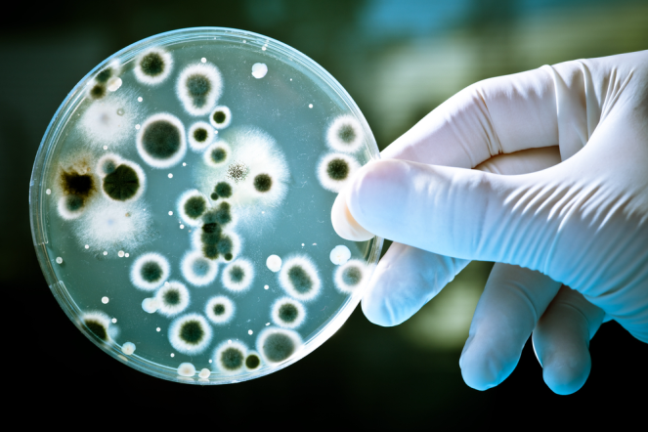
Вокруг нас нет стерильной среды. В этом мире, наполненном миллионами видов микроорганизмов, надо научиться безопасно жить и защищать себя.
Чашка Петри, на которой в лабораториях изучают бактерии
Notes:
Вокруг нас нет стерильной среды. В этом мире, наполненном миллионами видов микроорганизмов, надо научиться безопасно жить и защищать себя.
На данном рисунке изображена лабораторная посуда «чашка Петри», на которой в лабораторных условиях изучают микроорганизмы.

Slide 5
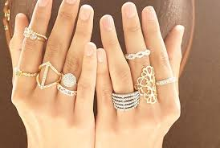
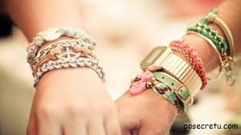
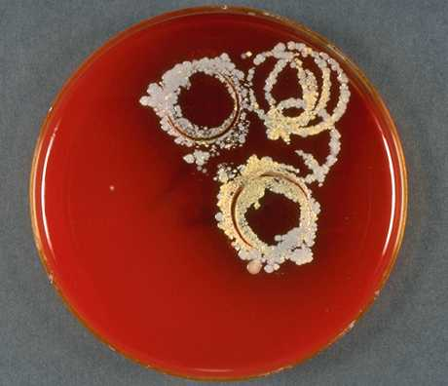
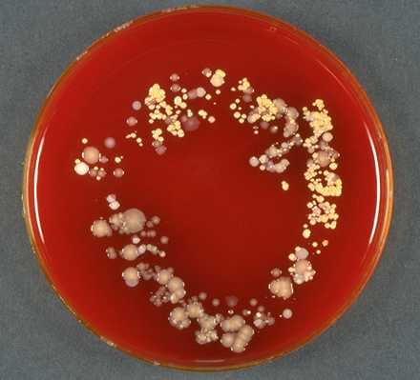
А под нашими украшениями (колечками, браслетами) может скапливаться количество микробов, равное населению Европы
кольца
браслет
Notes:
5
Под часами или браслетом на руке прячутся миллионы бактерий, а под кольцами может быть больше бактерий, чем жителей во всей Европе.

Slide 6
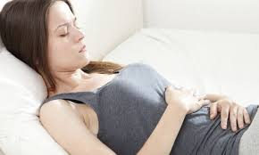
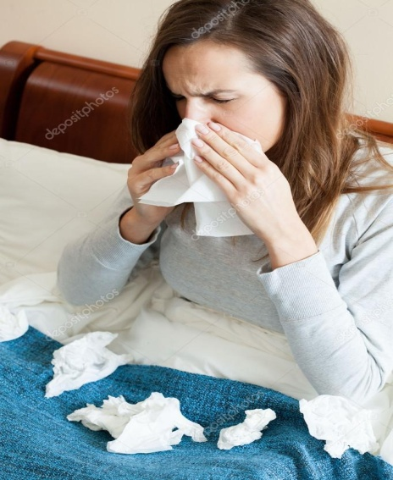
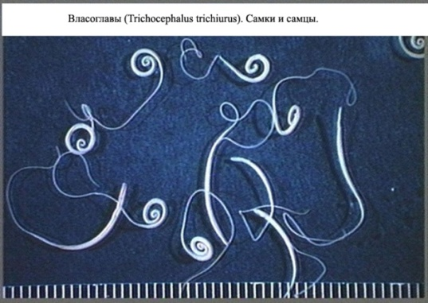
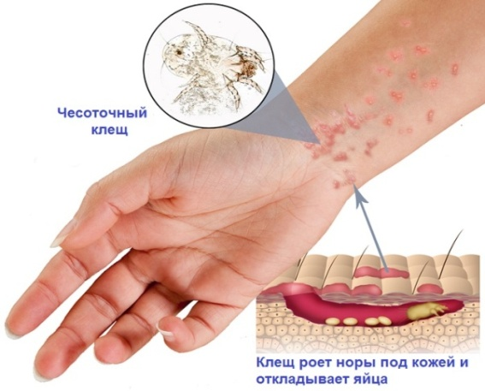
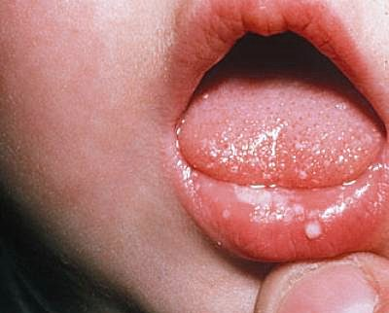
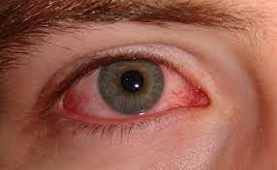
Заболевания, которые могут передаваться через грязные руки:
кишечные инфекции (сальмонеллез, гепатит А,
ротавирусная инфекция и др)
воздушно-капельные заболевания (ОРИ, грипп),
паразитарные болезни (глисты),
заразные кожные (чесотка)
а также различные воспалительные болезни полости рта, глаз (стоматиты, конъюктивиты)
Notes:
Чем же опасны немытые руки?
Через немытые руки могут передаваться большое количество заболеваний, которые могут протекать довольно тяжело и требуют специального лечения: кишечные инфекции (например, сальмонеллез, холера, дизентерия, гепатит А, энтеровирусная инфекция, ротавирусная инфекция, и многие другие), воздушно-капельные заболевания (ОРИ, грипп), паразитарные болезни (глисты), заразные кожные (чесотка) и грибковые, а также стоматиты, конъюктивиты, дерматиты.

Slide 7
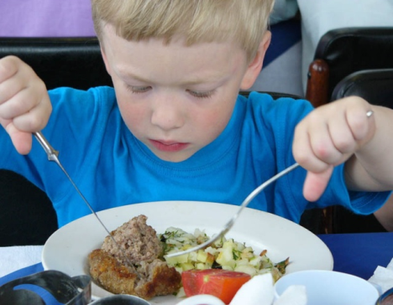
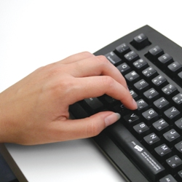
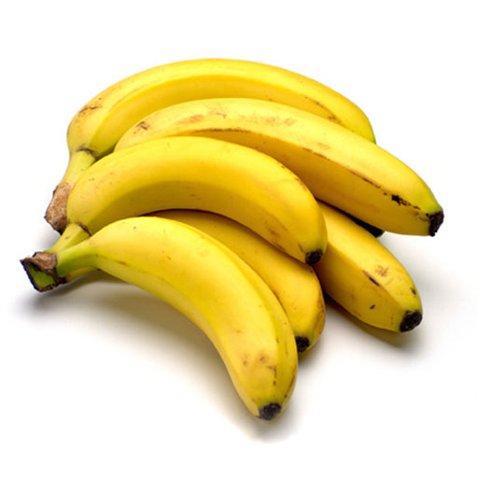
Для всех кишечных инфекций характерно
проникновение возбудителей через рот в организм человека, активное их размножение в желудочно-кишечном тракте
В дальнейшем вирусы и бактерии могут попадать :
на руки
в воду
в пищу
на различные поверхности и предметы
Notes:
Слайд № 3. Для всех инфекционных диарей характерно проникновение возбудителей через рот в организм человека, активное их размножение в желудочно-кишечном тракте (так называемый фекально-оральный механизм передачи). Выделяясь из кишечника больного во внешнюю среду, вирусы и бактерии могут попадать в: воду, пищу, на руки, различные поверхности и предметы. В последующем, передача инфекции может происходить: водным путём, пищевым путём, контактно-бытовым путём.

Slide 8
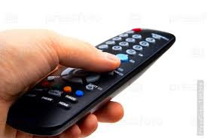
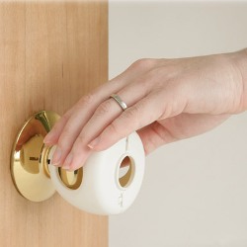
Поэтому даже самые привычные
вещи могут быть опасными…
Notes:
Вирусы и бактерии могут попадать на руки, на различные поверхности и предметы, в воду и пищу.
Поэтому даже самые привычные вещи могут быть опасными…Возможно, Вы об этом никогда не задумывались, но одними из самых загрязнённых предметов являются мобильные телефоны, клавиатура и компьютерная мышка, деньги, дверные ручки, поручни, пульты от телевизора, выключатели света. Мы постоянно руками дотрагиваемся до различных предметов (телефон, деньги, клавиатура), гладим своих маленьких любимцев. Берем руками также и продукты питания.
Для всех кишечных инфекций характерно попадание возбудителей (бактерий или вирусов) через рот в организм человека.

Slide 9
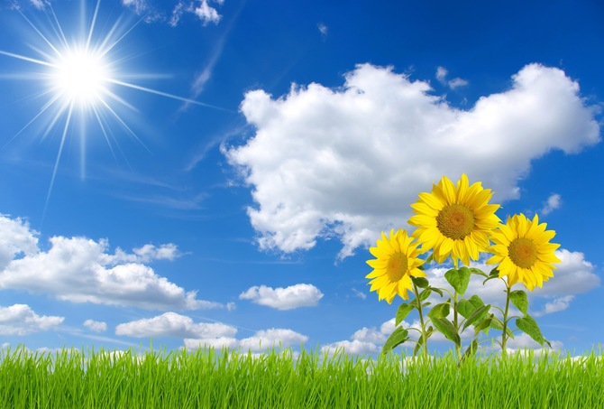
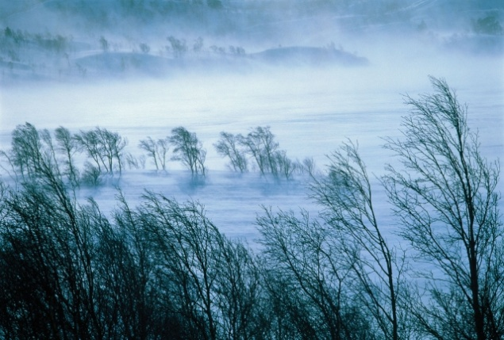
Вопрос 1. В какое время года человек чаще всего может заболеть кишечной инфекцией?
Ответ: в любое время года (и летом, и зимой, и
осенью, и весной).
В теплое время года человек чаще всего может заболеть бактериальной инфекцией, т.к. бактерии любят теплую температуру окружающей среды
В холодное время года человек чаще всего может заболеть вирусной инфекцией. Вирусы хорошо сохраняются во внешней среде при низких температурах.

Slide 10
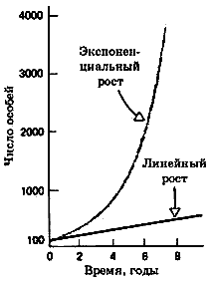
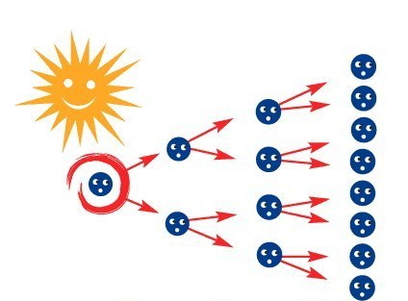
Летом в условиях теплых температур окружающей среды бактерии начинают размножаться с очень большой скоростью в геометрической прогрессии (так называемый экспоненциальный рост)
Notes:
Летом в условиях теплых температур окружающей среды бактерии начинают размножаться с очень большой скоростью в геометрической прогрессии (так называемый экспоненциальный рост)

Slide 11
В холодное время года можно заболеть вирусной кишечной и воздушно-капельной инфекцией
ротавирусы, норовирусы, астровирусы,
энтеровирусы, аденовирусы,
а также вирус гриппа

Slide 12
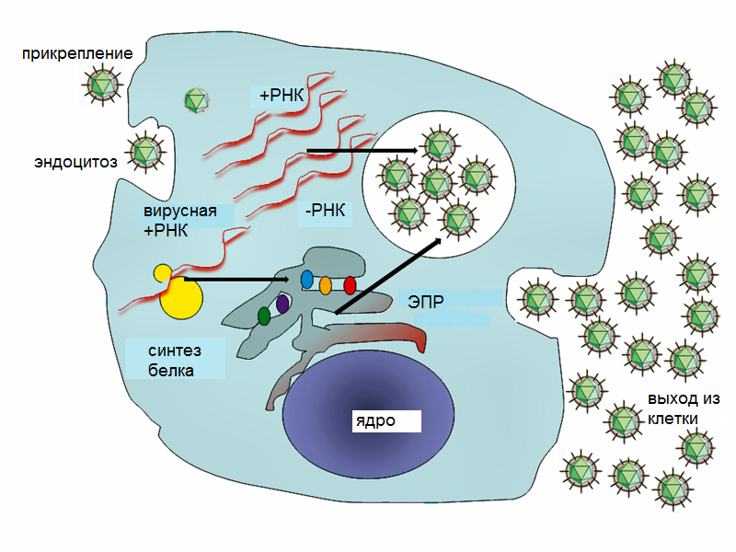
Вирусы не размножаются клеточным делением, поскольку не имеют клеточного строения. Вместо этого они используют ресурсы клетки-хозяина для образования множественных копий самих себя, и их сборка происходит внутри клетки.
Вирус — неклеточный инфекционный агент, который может воспроизводиться только внутри живых клеток.

Slide 13
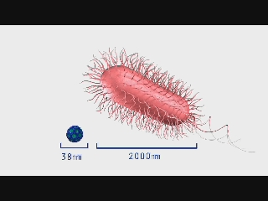
Кишечная бактерия
В 52 раза меньше, чем бактерия!
Кишечный вирус
Развитие болезни наступает при попадании тысяч, миллионов и даже миллиардов бактерий. Но помним про геометрическую прогрессию роста. Достаточно 1-3 часов, чтобы из 1 бактерии выросла огромная миллионно- миллиардная популяция
Для развития болезни достаточно попадания в организм от 10 вирусных частиц
Notes:
Вирус в 52 раза меньше кишечной бактерии. Но для развития болезни достаточно попадания в организм от 10 вирусных частиц.
Развитие болезни наступает при попадании тысяч, миллионов и даже миллиардов бактерий. Однако помним про геометрическую прогрессию роста. Достаточно 1-3 часов, чтобы из 1 бактерии выросла огромная миллионно- миллиардная популяция

Slide 14
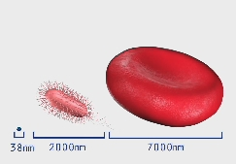
Эритроцит – клетка крови человека
в 3,5 раза
бактерия
в 52 раза
и
184 раза
вирус
Маленький - но удаленький!
Notes:
На данном рисунке показан сравнительный размер вируса, бактерии и клетки крови человека. Что ни говори, мал да удал!

Slide 15
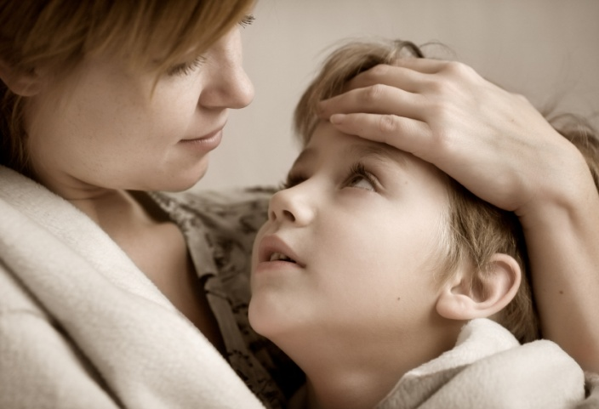
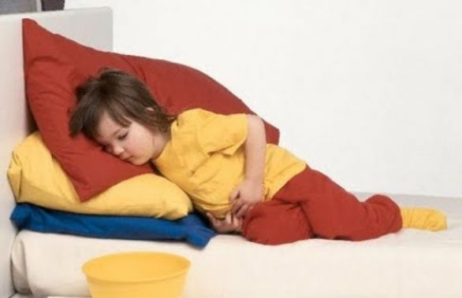
Симптомы кишечных инфекций
Повышение температуры тела
Интоксикация (слабость, вялость, головная боль, общее недомогание)
Боли в животе
Отсутствие аппетита
Тошнота
Рвота
Жидкий и частый стул
Когда ты болеешь особенно важно вымыть руки после посещения туалета, соблюдать правила личной гигиены, чтобы не заразить окружающих людей!!!
Notes:
А теперь серьёзно о симптомах кишечных инфекций…

Slide 16
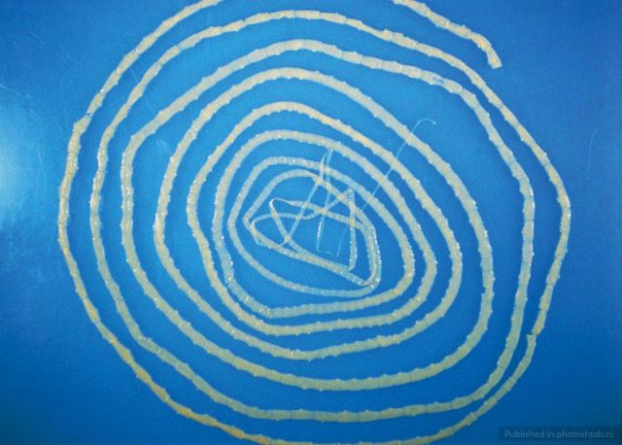
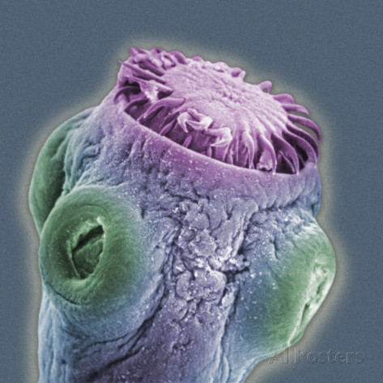
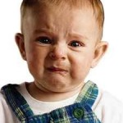
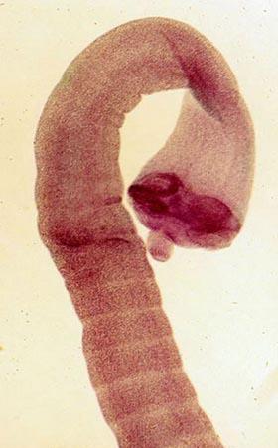
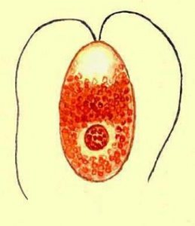
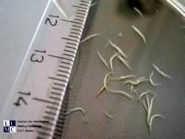
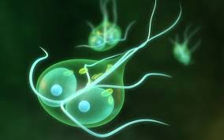
Чистые руки – это профилактика паразитарных болезней и гельминтозов
гименолепидоз
амёбиаз
криптоспоридиоз
энтеробиозз
лямблиоз
Notes:
Чистые руки – это профилактика паразитарных болезней и гельминтозов (гельминты – это класс черви)

Slide 17
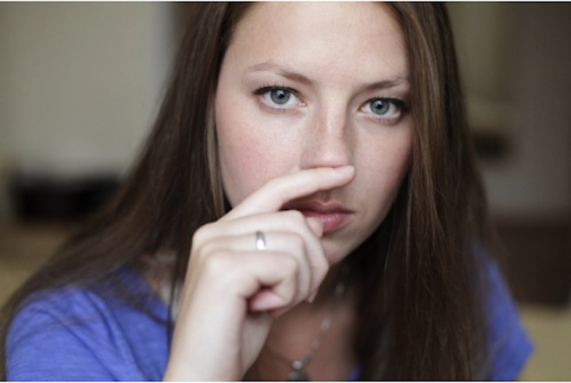
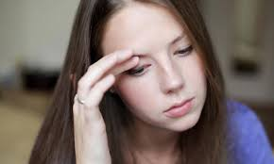
Дотрагиваясь грязными руками до рта, носа, глаз можно заболеть не только кишечными инфекциями, но и воздушно-капельными инфекциями, например гриппом!
Notes:
Как было сказано ранее (если Вы обратили внимание), то дотрагиваясь грязными руками до рта, носа, глаз можно заболеть не только кишечными инфекциями, но и воздушно-капельными инфекциями, например гриппом!

Slide 18
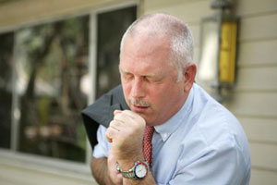
Патогены, такие, как вирус гриппа, проникают в организм через слизистые оболочки и довольно часто – как раз за счет прикосновений руками к лицу.

Slide 20
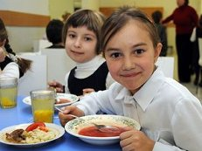
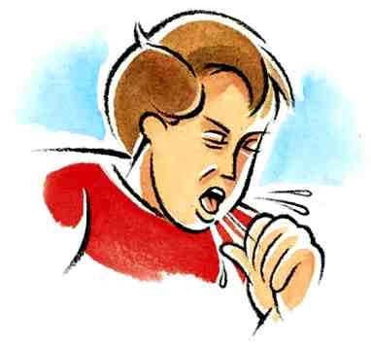
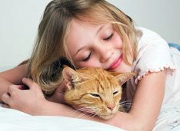
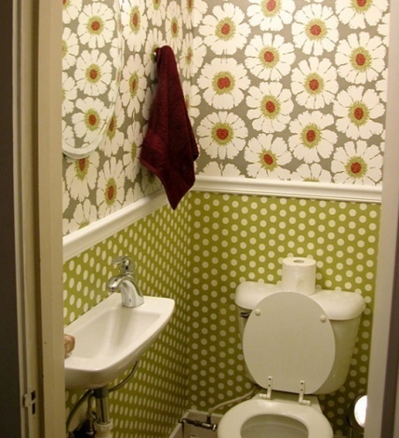
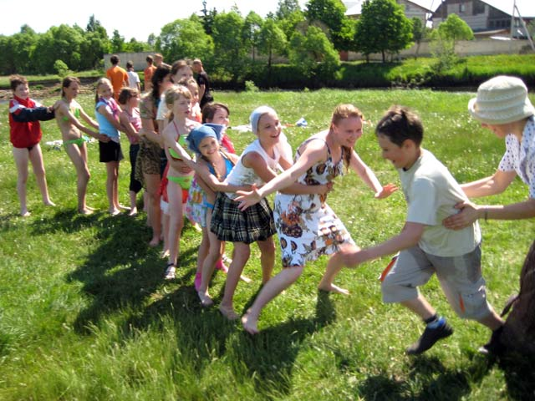
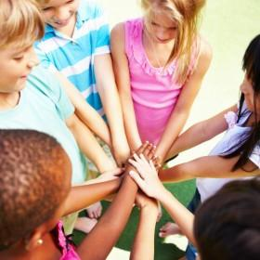
Когда следует мыть руки?
после прихода с улицы
перед едой
после кашля или чихания
после посещения туалета
после общения с животными
после игр и занятия спортом
после поездки в транспорте, визита в магазин, обращения с деньгами
Notes:
!Мыть руки нужно…

Slide 21
Вопрос 3. Можно ли качественно вымыть руки без мыла?
Нет
Да
Notes:
Вопрос на засыпку!

Slide 22
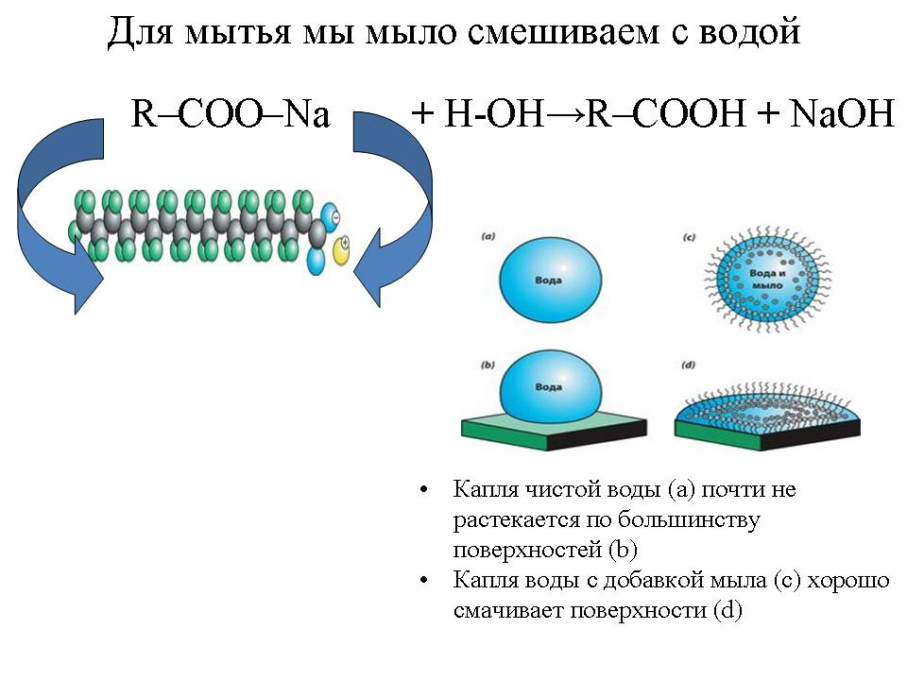
Мыла – это соли высших органических кислот. Молекула мыла состоит из двух частей: углеводородного радикала, обладающего водоотталкивающими свойствами, и полярной карбоксильной группы, растворимой в воде
Мыло уменьшает поверхностное натяжение воды, что приводит к улучшению смачиваемости поверхности и качества мытья рук
Молекулы мыла гидрофобными концами присоединяются к частичке грязи, гидрофильными концами – к молекулам воды. Происходит очищение.
Notes:
Мыла – это соли высших органических кислот. Молекула мыла состоит из двух частей: большого углеводородного радикала, обладающего водоотталкивающими свойствами (гидрофобными), и полярной карбоксильной группы, растворимой в воде (гидрофильная часть). Вода, с которой приходится соприкасаться мылу, обладает целым рядом удивительных свойств (способностей), одним из которых является поверхностное натяжение. Как вы думаете, как поверхностное натяжение влияет на моющую способность воды? Благодаря поверхностному натяжению вода сама по себе является чрезвычайно плохим смачивателем, и поэтому не может обеспечить эффективный моющий процесс. В чем заключается «работа» мыла?
Оно уменьшает поверхностное натяжение. Молекулы мыла гидрофобными концами присоединяются к частичке грязи, гидрофильными концами – к молекулам воды. За счет уменьшения поверхностного натяжения воды происходит отрыв грязевой частички от субстрата и выталкивание ее в раствор. Положительный эффект обусловлен моющей способностью (смывает грязь, лишний жир, пот и др. вещества с поверхности кожи, волос), тем самым защищая нас от воздействия бактерий, для которых это благодатная среда для размножения.

Slide 23
Вопрос 4. За какое минимальное время можно качественно вымыть руки?
А. 10 секунд
Б. 20 секунд
В. 1 – 2 минуты
Notes:
И кто у нас самый умный?

Slide 24
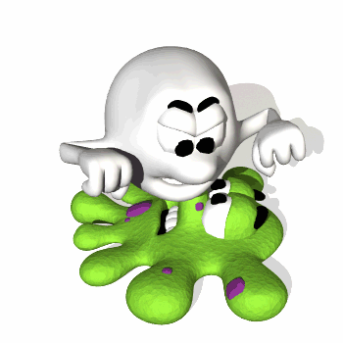
Моем руки правильно!
Notes:
А теперь самое важное! Мы будем учиться правильно мыть руки! Обязательно с мылом! Вспениваем мыло.

Slide 25
Моем руки правильно!
Notes:
Начинаем с наиболее отдалённых участков – с тыльной стороны. Перекрещиваем пальчики, чтобы вымыть наиболее загрязнённые межпальцевые промежутки. Моем отдельно большой палец. Не забываем про ногти.

Slide 26
Моем руки правильно!
Notes:
Смываем мыло. И высушиваем руки!

Slide 27
20 секунд – и ваши руки в полной безопасности
Notes:
Кто-нибудь сможет повторить?

Slide 28
Помните!!!
Кишечные и вирусные респираторные инфекции –
это инфекции, которые можно предупредить, соблюдая правила гигиены!
И будьте здоровы!!!

